Slide 1
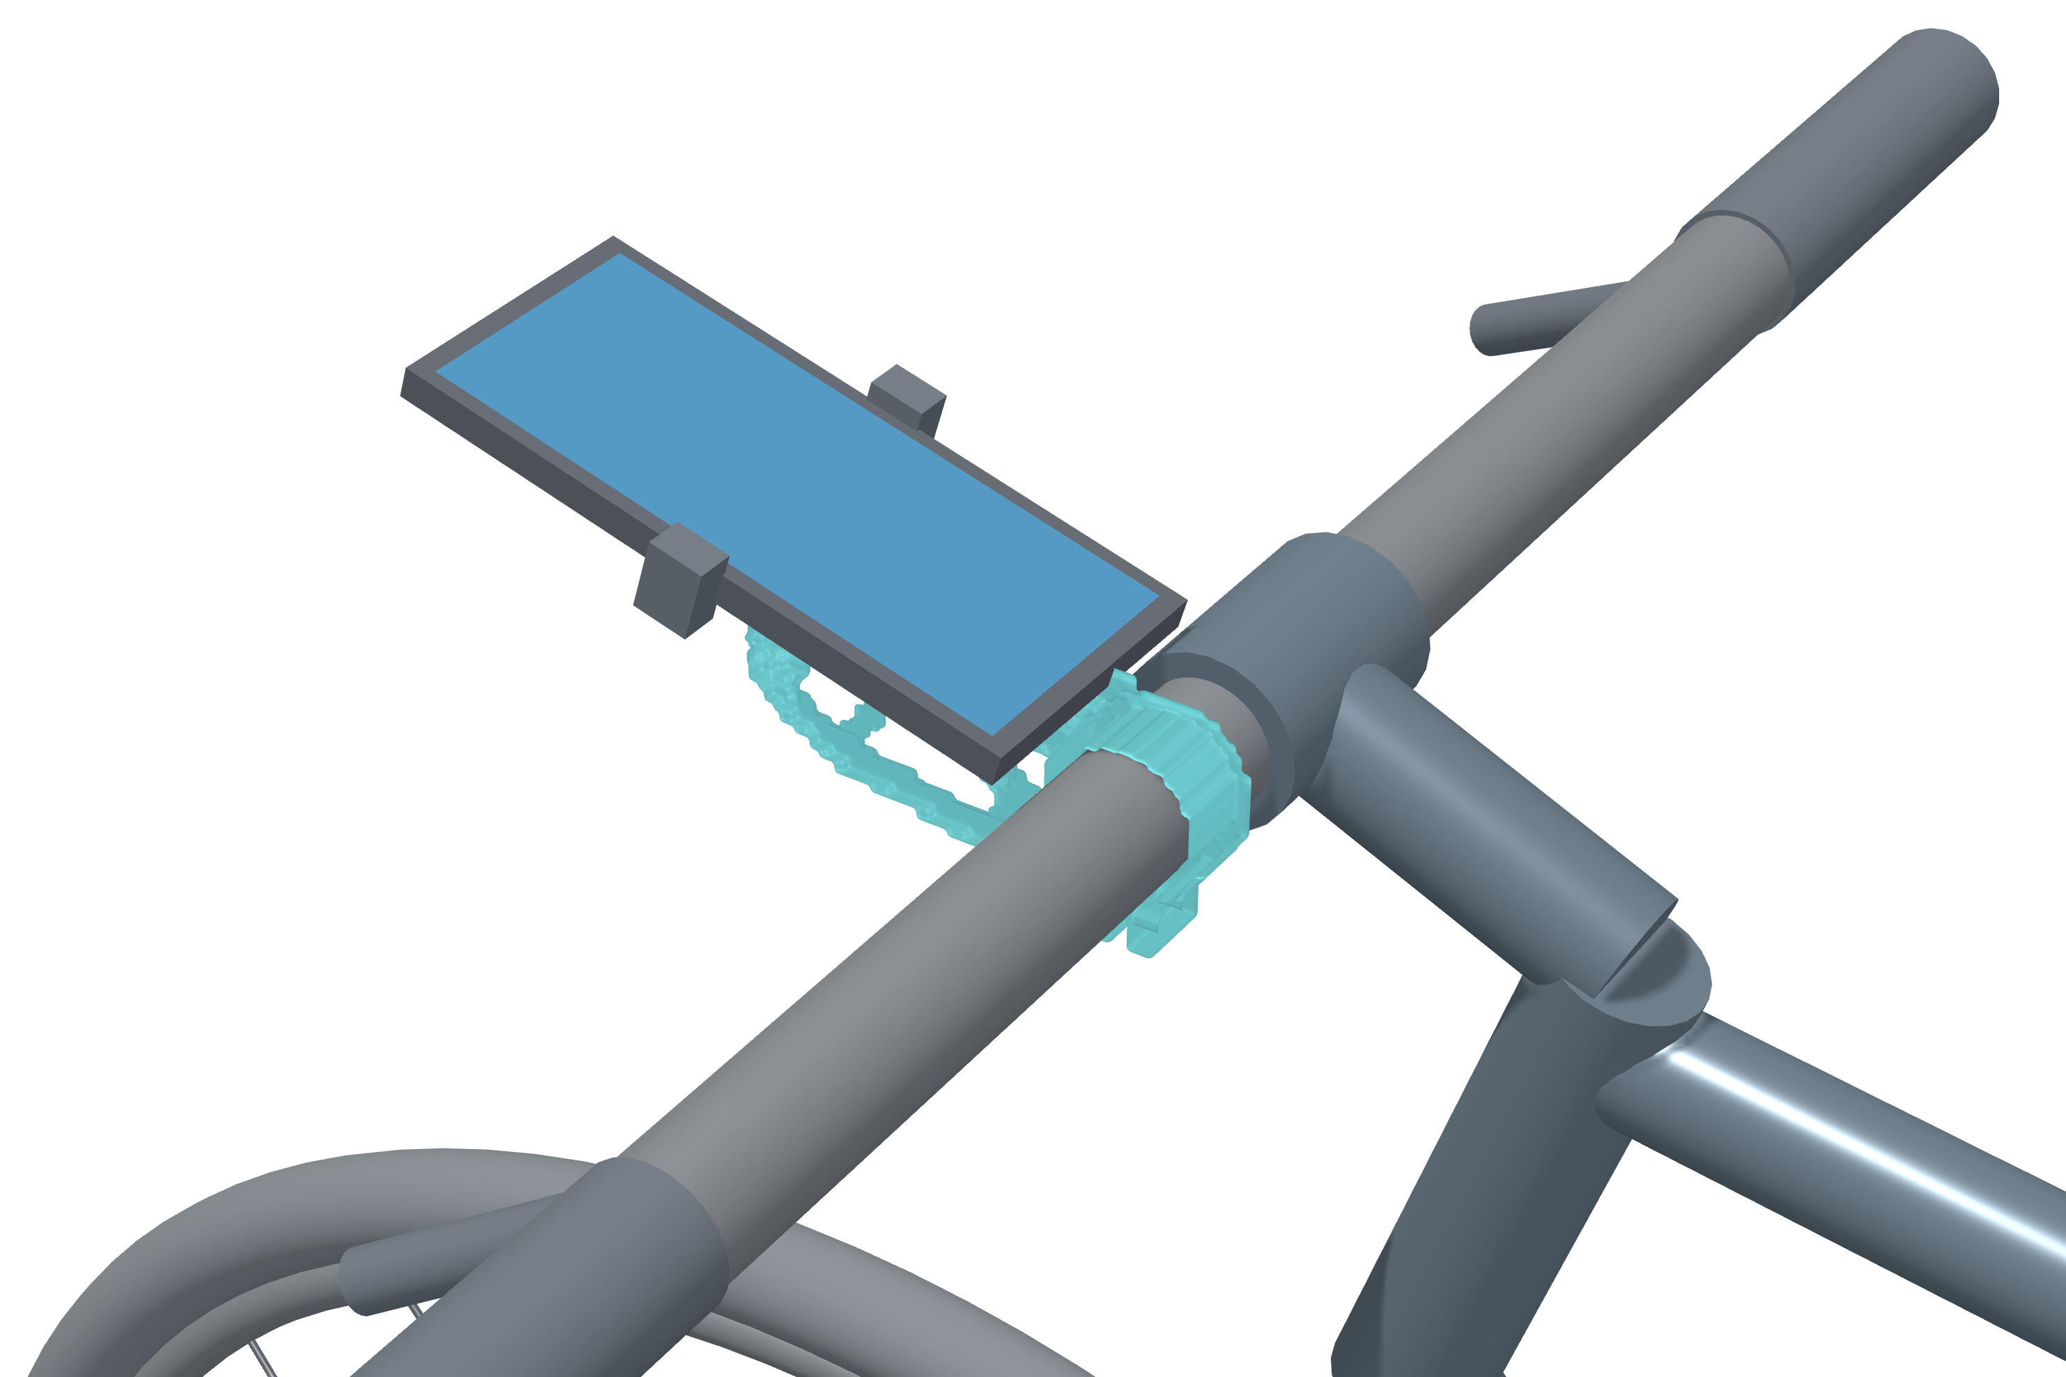
FormProof
말·스케치·사진·문서·3D 파일,
어떤 아이디어든 성능이 확인된 3D 설계로
자전거 폰 거치대 — AI가 설계한 구조
무게 −20%, 진동·강도 기준 통과
물리 기반 생성형 AI · 팀원 A · B · C
Notes:
FormProof = Form + Proof. 형상을 성능으로 증명한다. 오른쪽은 실제 계산으로 얻은 거치대 형상(출력용 STL).

Slide 2


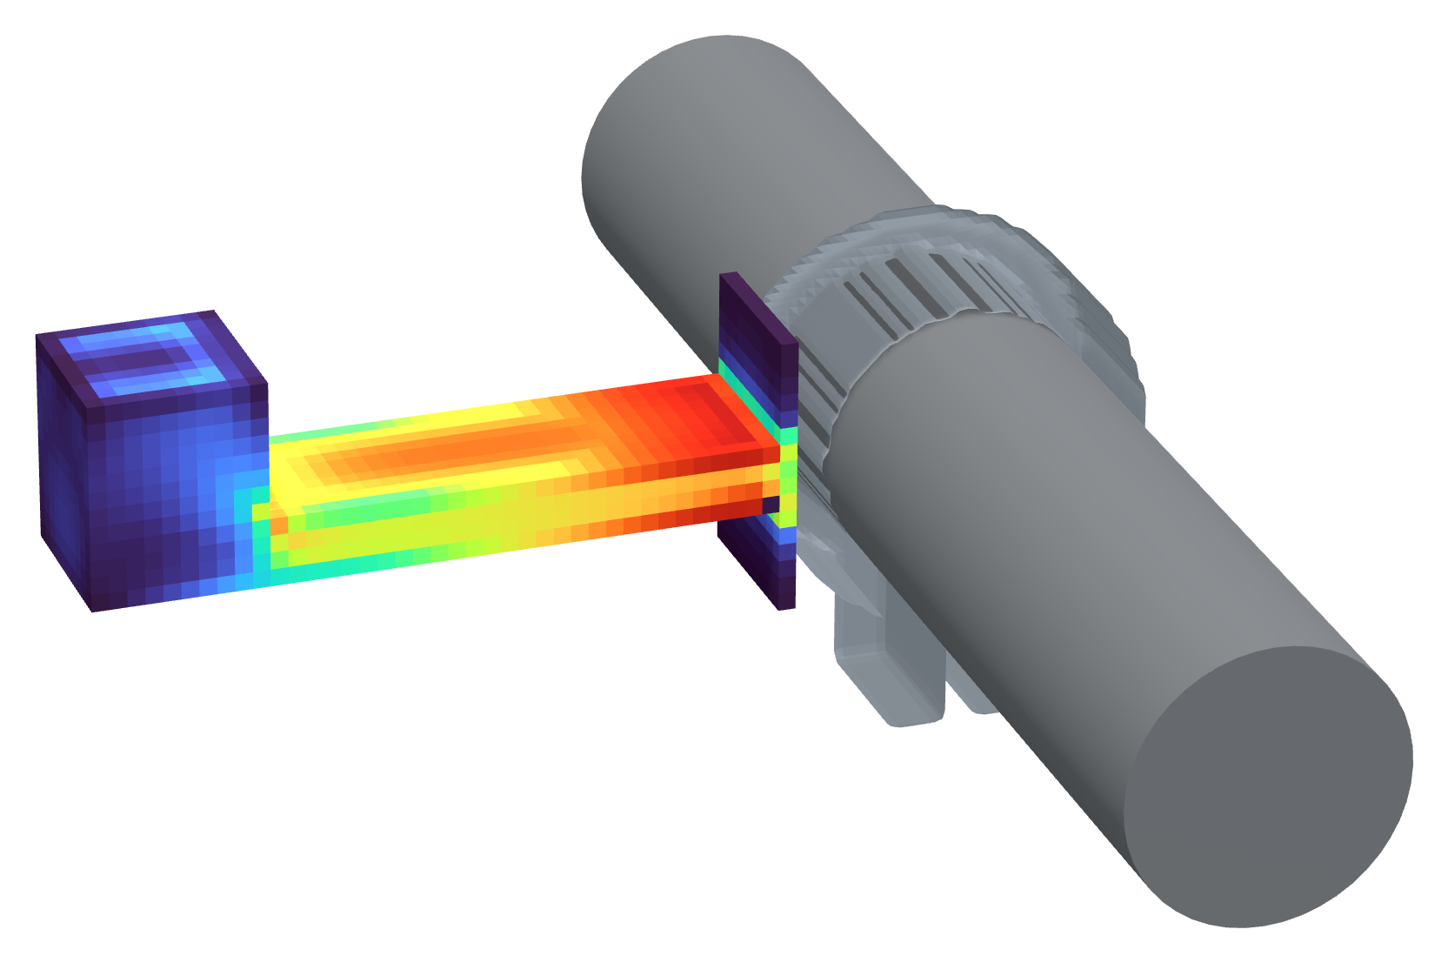
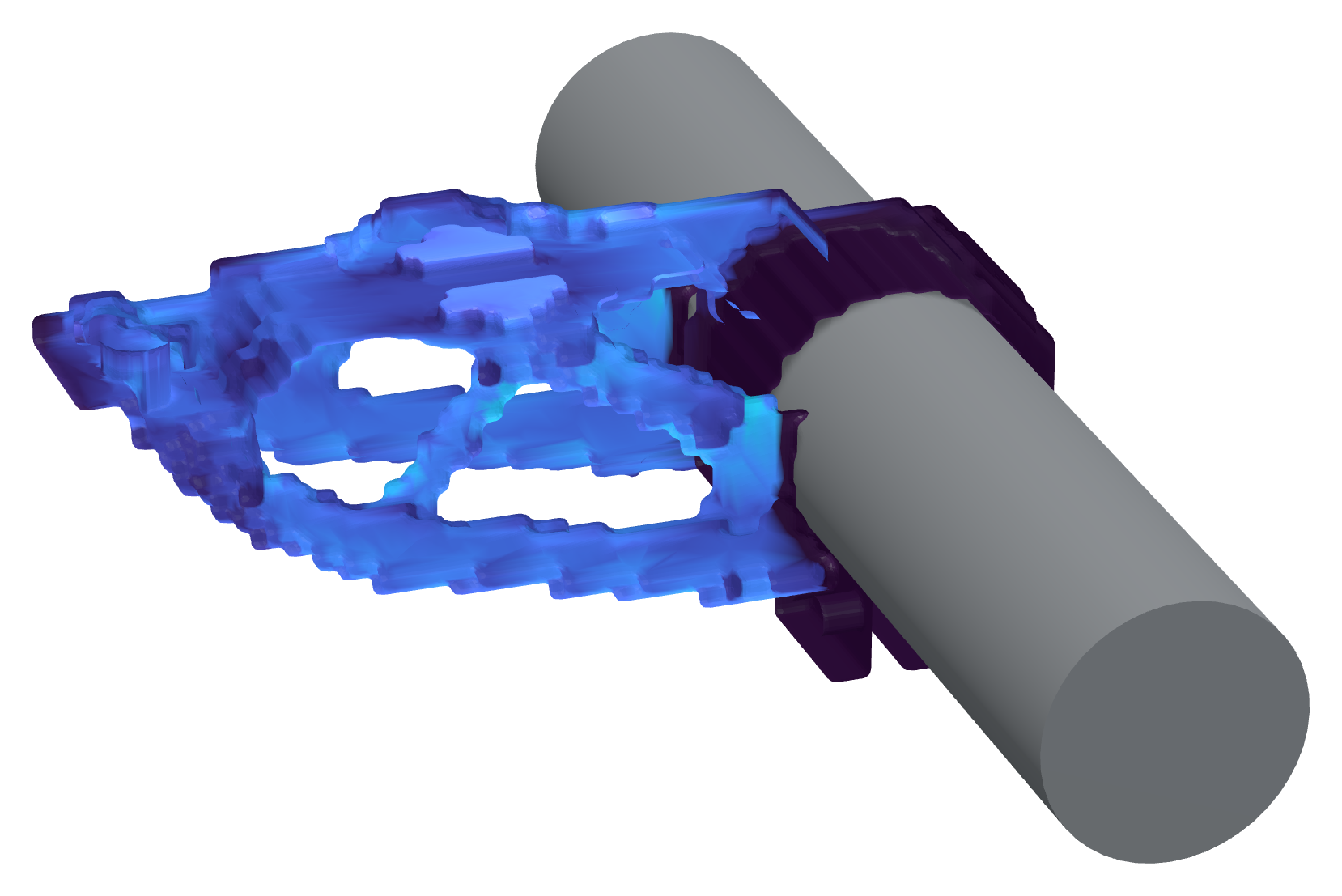




한 장 요약 — 어떤 형태의 아이디어든 검증된 제작 파일이 된다
사람이 하던 설계 → 해석 → 수정 반복을 AI가 근거와 함께 자동으로 수행
1. 입력
2. 물리 계산
3. AI 재설계
4. 장착·제작
말·글
스케치
사진
문서
특허
3D 파일
예: 스케치 + "울퉁불퉁한 길에서도 안 흔들리게"
처음 설계: 응력 집중·진동 기준 미달
필요한 곳에만 재료 배치
STL · 도면 출력, 자전거에 장착
−20%
무게
3.8배
1차 진동수
1 mm
출력 형상 재검증 해상도
50.0 → 39.8 g
26.5 → 99.4 Hz
진동·강도 기준 모두 통과
※ 자전거 폰 거치대 사례, 실제 구조 해석(FEM) 계산값. TV 스탠드: 다리 무게 −27%, TV 상단 흔들림 2.2 → 0.25 mm
Notes:
임원이 이 장만 봐도 이해하도록: 입력이 어떤 형태든(말·스케치·사진·문서·특허 아이디어·3D 파일) 검증된 제작 파일까지 이어진다. 3.8배는 1차 고유진동수 비율(99.4/26.5).

Slide 3

입력 — 아이디어가 어떤 형태든 설계 명세로 바꾼다
말 한마디부터 특허 아이디어 문서, 기존 제품의 3D 파일까지 같은 과정으로 이어진다
말 · 텍스트
스케치
설계 명세
"안 흔들리게, 가볍게"
손그림 한 장
→ 목표 · 사용 조건
→ 형태 · 부품 배치
형상
지킬 곳 · 비울 곳 · 바꿀 곳
사진
문서 · PPT
실물 · 사용 환경 사진
기획서 · 요구 사양서
물리 조건
하중 · 고정 위치 · 재료
→ 형상 · 치수 추출
→ 사양 · 제약 조건
판정 기준
강도 · 진동 · 처짐 + 출처
특허 아이디어
3D 파일 (STEP)
발명 신고서 · 청구항 · 도면
기존 제품 설계 파일
빠진 조건
AI가 사용자에게 질문
→ 구조 · 기능 요구
→ 기존 제품 보강 · 경량화
※ 입력 해석 자동화는 해커톤 기간 개발 범위. 시연 사례 입력: 자전거 거치대 = 스케치 + 텍스트, TV 스탠드 = 텍스트
Notes:
핵심: 텍스트 전용이 아니다. 어떤 형태의 입력이든 "설계 명세"(형상 + 물리 조건 + 판정 기준 + 근거)라는 공통 형식으로 바꾸면, 그 뒤 계산·재설계·검증은 동일하다. 특허 아이디어 문서는 청구항·도면에서 구조와 기능 요구를 읽어 형상 후보로 만든다. 입력 해석은 해커톤에서 개발.

Slide 4
1. 문제 정의 — 만들어 보기 전에는 성능을 알 수 없다
지금은 전문가의 설계·해석 반복이 필요하고, 범용 AI는 검증 없이 그럴듯한 형상만 준다
현재 방식: 시행착오 반복
검증 없이 만든 설계: 겉보기엔 멀쩡
아이디어
CAD 설계
(전문가)
26.5 Hz
1차 진동수 — 자갈길 진동 34.6~45.6 Hz와 가까워 공진 위험
26.4 MPa
실패·수정
출력·시험
최대 응력 — 허용 26 MPa 초과
처음 설계 (응력 분포)
시간·재료 낭비, 해석 전문 인력 의존
하중 조건·판정 기준이 없으면 비전문가는 문제를 알 수 없음
※ 진동 대역: ISBS 2020 실측(자전거 프레임), 허용 응력: PETG 항복 39 MPa ÷ 안전계수 1.5. 처음 설계 수치는 우리 FEM 계산값
Notes:
문제를 두 가지 그림으로: 사람 쪽은 반복 루프, AI 쪽은 그럴듯하지만 실제로는 기준 미달인 형상. 오른쪽 형상은 처음 설계를 계산한 응력 분포(빨강일수록 응력 큼).

Slide 5





2. 기술 차별성 — 생성 · 계산 · 재설계를 검증으로 묶었다
각 단계 사이에 자동 검증 관문을 두어, 기준을 통과한 결과만 다음 단계로 넘긴다
✓
✓
✓
✓
요청 해석
3D 생성
성능 확인
AI 재설계
제작 파일
어떤 입력이든 형상 +
물리 조건으로 변환 (근거 포함)
치수 수정 가능한 3D 설계(CAD) 자동 생성
물리 엔진으로 강도·진동·처짐 계산
3D 미분 기반 최적화로
필요한 곳에만 재료 배치
출력 형상을 다시 계산해
통과 시 STL·도면 출력
기준 미달 → 재설계 → 다시 확인 (자동 반복)
조건 검증
계산 검증
제작 형상 검증
하중·고정·재료·기준의 근거 확인
이론해 비교·격자 수렴·이상값 감지
출력용 형상을 더 촘촘한 격자로 재계산
Notes:
차별점은 개별 기술이 아니라 연결 + 검증 관문. 마름모가 자동 검증 관문. 주황 단계(성능 확인↔재설계)가 물리 기반 AI의 핵심.

Slide 6



2. 기술 차별성 — 누구나 쓰면서도, 결과를 믿을 수 있다
기존 방식은 "쉬움"과 "신뢰" 중 하나만 제공
범용 AI 3D 생성
전문가용 해석·최적화 도구
FormProof
쉽지만 검증 없음
정확하지만 전문가 전용
쉽고, 검증된 결과
다양한 입력 (말·사진·문서·3D)
물리 조건을 근거로 자동 설정
구조 자동 개선(최적화)
제작 형상까지 자동 재검증
비전문가 사용
※ 범주 수준의 일반 비교 (주황 = 일부 지원: 범용 AI는 텍스트·이미지, 전문가 도구는 CAD 파일 중심). 특정 상용 제품 비교는 확인 필요
Notes:
표 대신 체크/엑스로 한눈에. 전문가 도구는 최적화는 되지만 입력·조건 설정·판정을 사람이 해야 함. 상용 도구 세부 비교는 별도 확인 후 보강.

Slide 7
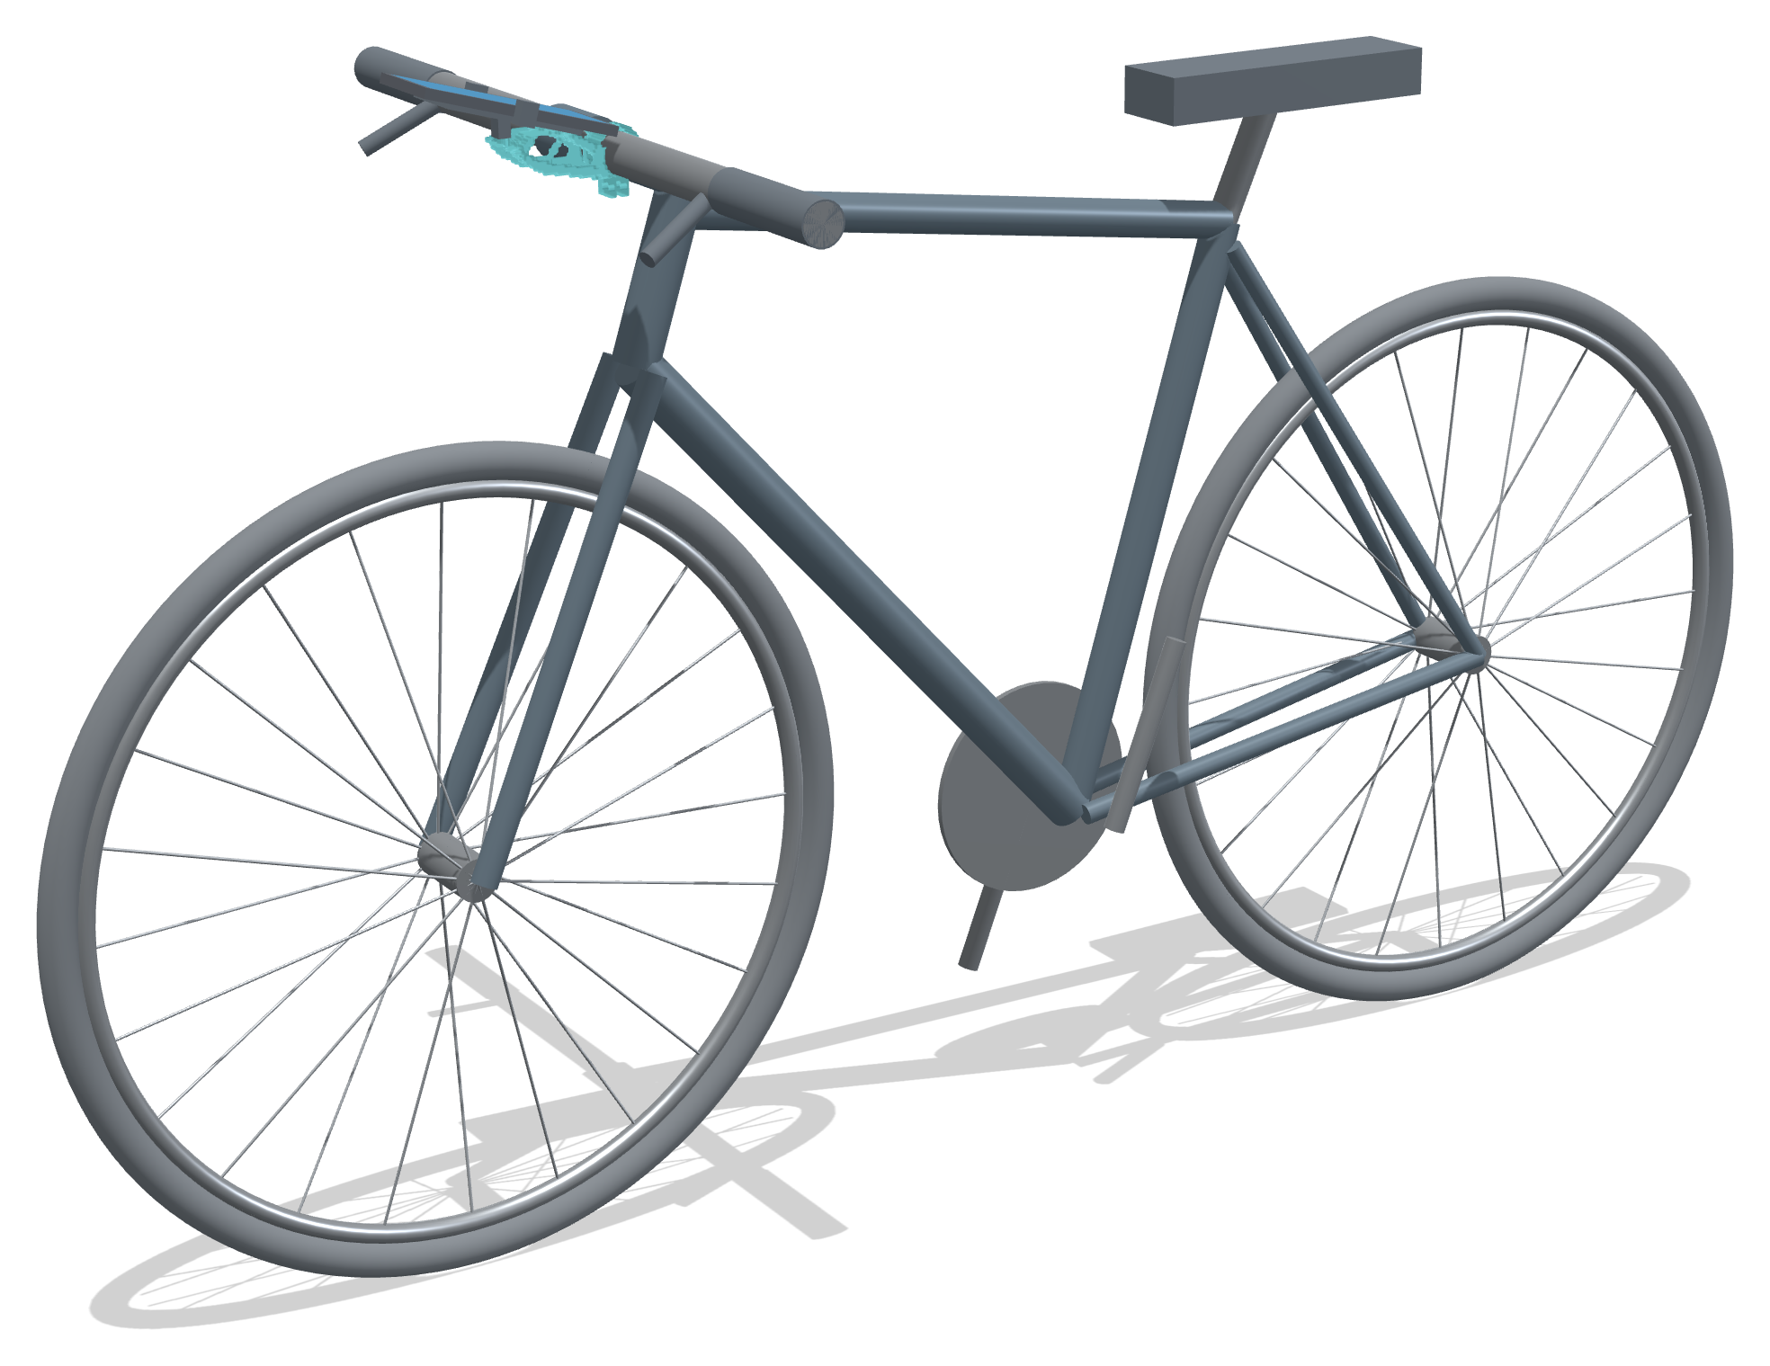
2. 실증 사례 ① — 자전거 폰 거치대, 조건은 근거로 정한다
AI가 사용 환경을 조사해 하중·판정 기준을 정하고, 출처를 함께 남긴다
노면 진동
자갈길 34.6~45.6 Hz · 48.5 g
ISBS 2020 실측
재료
PETG 3D 프린트, 항복 39 MPa
제조사 데이터시트
하중
폰 + 거치부 250 g
설계 가정
1차 진동수 판정: 노면 진동의 2배 이상이어야 흔들림 증폭이 작다
처음 26.5
AI 99.4
"울퉁불퉁한 길에서도 폰이 안 흔들리게, 최대한 가볍게. 3D 프린터로 뽑을 거야"
노면 진동
기준 91 Hz
0 Hz
30 Hz
60 Hz
90 Hz
120 Hz
Notes:
자전거 전체 그림에서 주황 원이 거치대 위치, 오른쪽 확대가 AI 설계 결과 장착 모습. 조건마다 출처를 붙인다(250 g은 우리 가정). 아래 수직선: 노면 진동 대역(주황), 판정 기준 91 Hz(빨간 점선), 처음 설계 26.5 Hz는 대역 아래쪽에 가깝고 AI 설계 99.4 Hz는 기준 통과.

Slide 8

2. 실증 사례 ① — 실제 계산으로 증명: 더 가볍고, 더 단단하게
핸들바에 장착한 상태로 계산 · 같은 색 = 같은 응력 (빨강일수록 위험)
처음 설계
AI 재설계
응력 (MPa)
무게 낮을수록 좋음
1차 진동수 기준 ≥ 91 Hz
최대 응력 기준 ≤ 26 MPa
처음
50 g
처음
26.5 Hz
처음
26.4 MPa
AI
39.8 g
AI
99.4 Hz
AI
18.3 MPa
※ 그림은 설계 격자(2 mm) 응력. 수치는 무게=STL, 진동수·응력=출력 형상 1 mm 재해석, 처음 설계는 설계 격자 계산값. 빨간 점선 = 판정 기준
Notes:
같은 색 척도로 비교: 처음 설계는 팔 뿌리에 응력 집중(빨강), 재설계는 하중 경로를 따라 재료가 분산(파랑). 막대의 빨간 점선이 판정 기준. 무게 비교 기준은 처음 설계 50.0 g(클램프 포함).

Slide 9
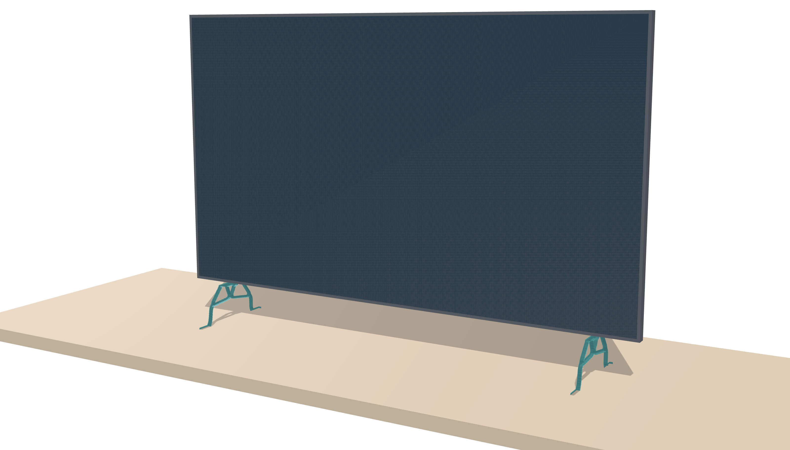
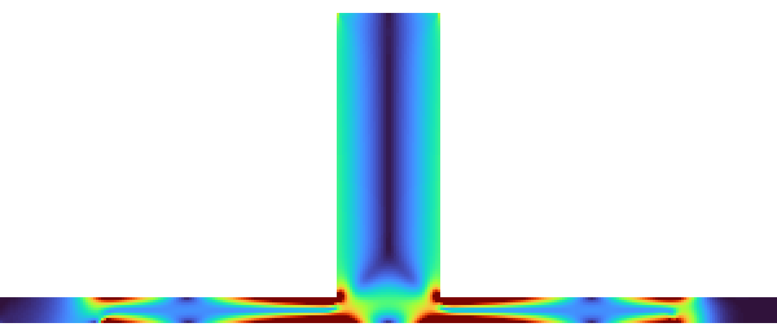
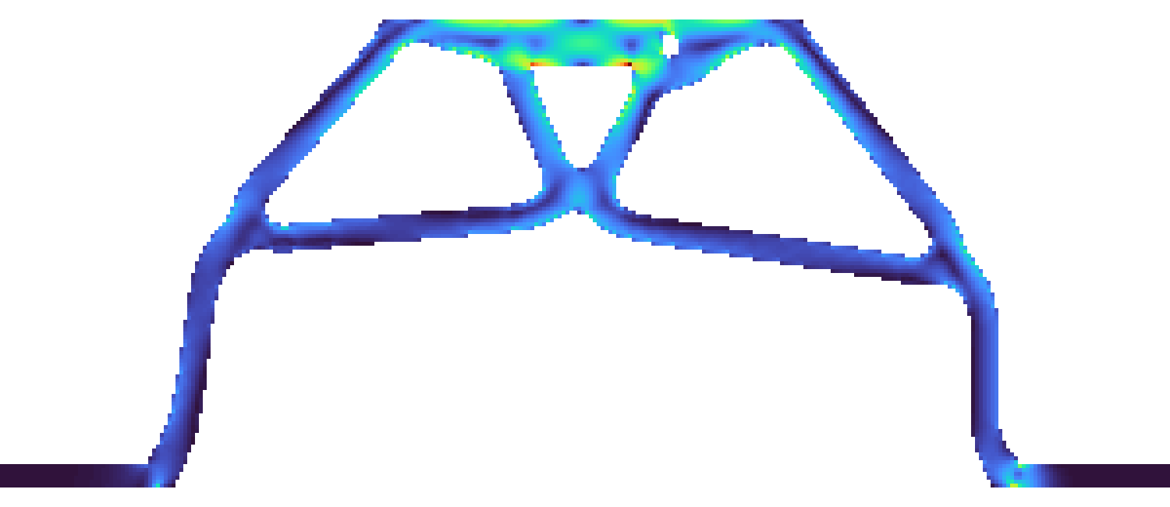

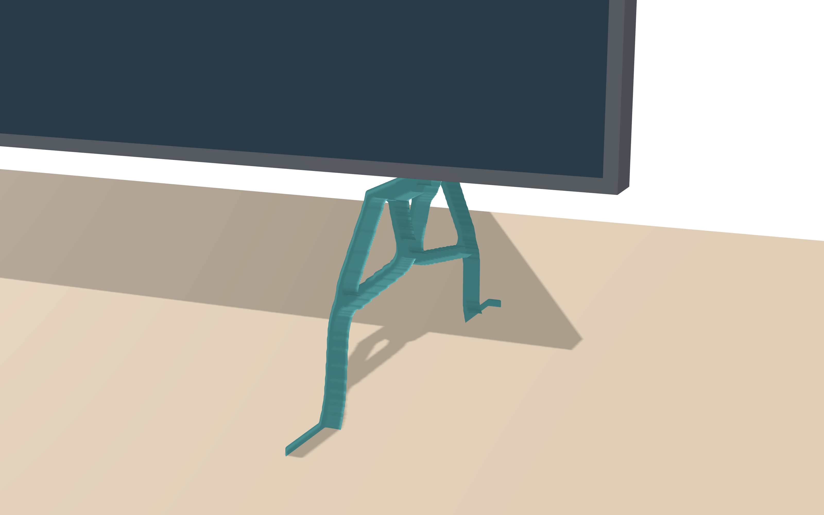
2. 실증 사례 ② — TV 스탠드: 더 가볍고, 덜 흔들리게
65형 TV(20.8 kg) · 알루미늄 판재 다리 · IEC 62368-1 안정성 조건(총중량 13% 수평력)
단순 ㅗ자 다리
AI 재설계
200 g · 상단 흔들림 2.2 mm ✗
146 g · 상단 흔들림 0.25 mm ✓
알루미늄 10 mm 판재를 잘라 만드는 다리 — 제조 방식에 맞춘 설계 공간
응력 (MPa), 앞뒤 수평력
−27%
9배 ↓
통과
다리 무게
TV 상단 흔들림
넘어짐 안정성
200 → 146 g (1개)
2.2 → 0.25 mm (기준 ≤ 1 mm)
10° 기울임 · 13% 수평력
※ 실제 출력 형상을 3D로 재계산(판 수직 방향 수평력 포함): 상단 흔들림 0.25 mm, 최대 응력 8 MPa(허용 184 MPa). 넘어짐 안전계수 1.05~1.21로 여유 작음. 흔들림 기준·다리 간격 1.2 m·비교 형상은 설계 가정(확인 필요)
Notes:
TV 스탠드: 처음에는 3D 덩어리로 최적화했지만 알루미늄이 너무 단단해 부재가 격자보다 얇아지는 문제가 반복됨. 제조 방식(판재 가공)에 맞게 설계 공간을 바꾸자 1 mm 격자에서 뚜렷한 형상이 나옴. 이것 자체가 "제조 조건을 반영한 설계"의 예시. 같은 물리(구조)지만 거치대는 진동, TV 스탠드는 정적 강성·안정성.

Slide 10
3. 사업·조직 기여 — DX 제품 설계 과정에 직접 들어간다
기여하는 것은 사례 제품이 아니라 방법론: VD·MX·DA 기구 설계자가 설계 단계마다 직접 사용
지금
FormProof 적용
경험으로 형상 결정
요구 조건에서 기준을 만족하는 설계안 자동 생성
구상
해석 부서 의뢰 · 결과 대기
설계자가 직접 성능 확인 (근거 · 검증 포함)
상세 설계
해석 결과 보고 수작업 수정
최적화로 재설계 (경량화 · 보강)
개선
출력 · 시험 → 실패 → 수정 반복
출력 전 제작 형상까지 검증
시제품
적용 설계 업무 (부품 유형) · 실증 사례
지지 구조물 · 브래킷
강성 · 넘어짐 안정성 · TV 스탠드
진동이 문제인 부품
공진 회피 · 자전거 거치대
발열 부품 주변 구조
방열 + 강성 · 무선충전 스탠드 (진행 예정)
기존 부품 개선
경량화 · 보강 · STEP 입력
※ 정량 효과(해석 의뢰~결과 기간, 시제품 반복 횟수)는 사내 기구 · 해석 담당자 확인 필요
Notes:
사업 기여의 주체는 방법론. 사례 제품은 증거. 왼쪽 단계별로 지금 방식과 적용 후를 비교. 아래는 어떤 유형의 설계 업무에 쓰는지와 그 유형을 입증한 사례. 정량 효과는 담당자 인터뷰로 채울 예정.

Slide 11
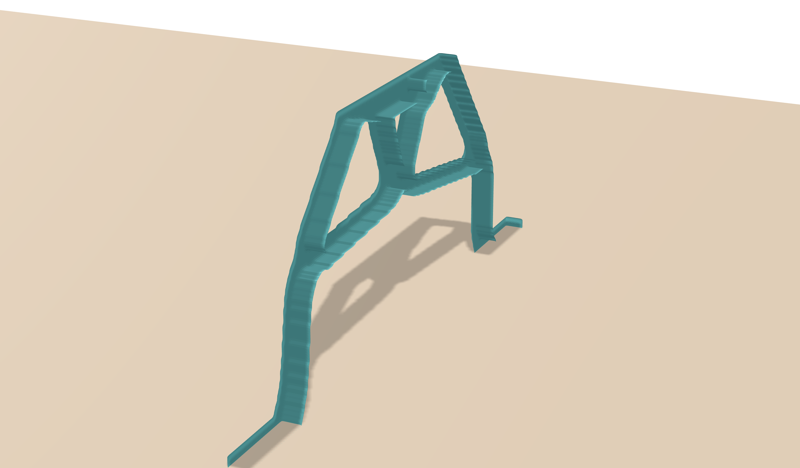




4. 확장성·파급 효과 — 제품은 같은 엔진으로, 물리는 모듈로
같은 흐름(입력 → 설계 명세 → 계산 → 재설계 → 검증 → 출력)을 유지한 채 넓혀 간다
제품 확장 — 같은 물리(구조), 다른 제품
물리 확장 — 방정식 모듈 추가
입증됨
구조 (탄성)
정적 · 진동
입증됨
+ 열 (열전도)
무선충전 스탠드: 방열 + 강성
진행 예정
TV 스탠드
자전거 거치대
+ 광학 (PINN)
디스플레이 광학 역설계
계획
정적 강성 · 넘어짐
진동 · 충격
하중 · 재료 · 고정 위치 · 판정 기준만 바꿔 다른 설계 문제를 풂
+ 전자기
무선충전 금속 금지 구역 계산
계획
파급 효과
생성형 AI 결과에 물리 검증을 붙이는 방식 — 다른 생성형 AI 과제에도 같은 검증 관문 재사용
설계 결과가 쌓일수록 물리 AI 가속 모델이 정확해져 계산 시간 단축
Notes:
확장은 두 축. 제품 확장은 두 사례로 입증(같은 구조 방정식, 다른 하중·재료·기준). 물리 확장은 방정식 모듈 추가 구조로 설명하고, 열은 무선충전 스탠드로 다음에 입증 예정. 광학·전자기는 계획.

Slide 12
형상을
성능으로 증명한다
어떤 형태의 아이디어든, 검증된 제작 파일로

